Slide 1
2019-11-11 - U3V - Obdržálek
Co objevil Einstein?
(Podstata STR)
U3V
Jan Obdržálek
2019-11-11
1/26

Slide 2
Soumístnost značíme plnou barevnou čarou, současnost čárkovaně; protože však je stejná pro všechny zúčastněné, značíme ji černě (jen okamžik 0 jsme vyznačili čarami všech barev). Je vidět, že přítele jsme potkali v místě 0 v čase 0, rychl
2019-11-11 - U3V - Obdržálek
O čem je STR
Jakou realitu naměří přítel ve vlaku, když
vím, jakou realitu naměřím já
přítel jede vlakem kolem mne rychlostí w
2/26

Slide 3
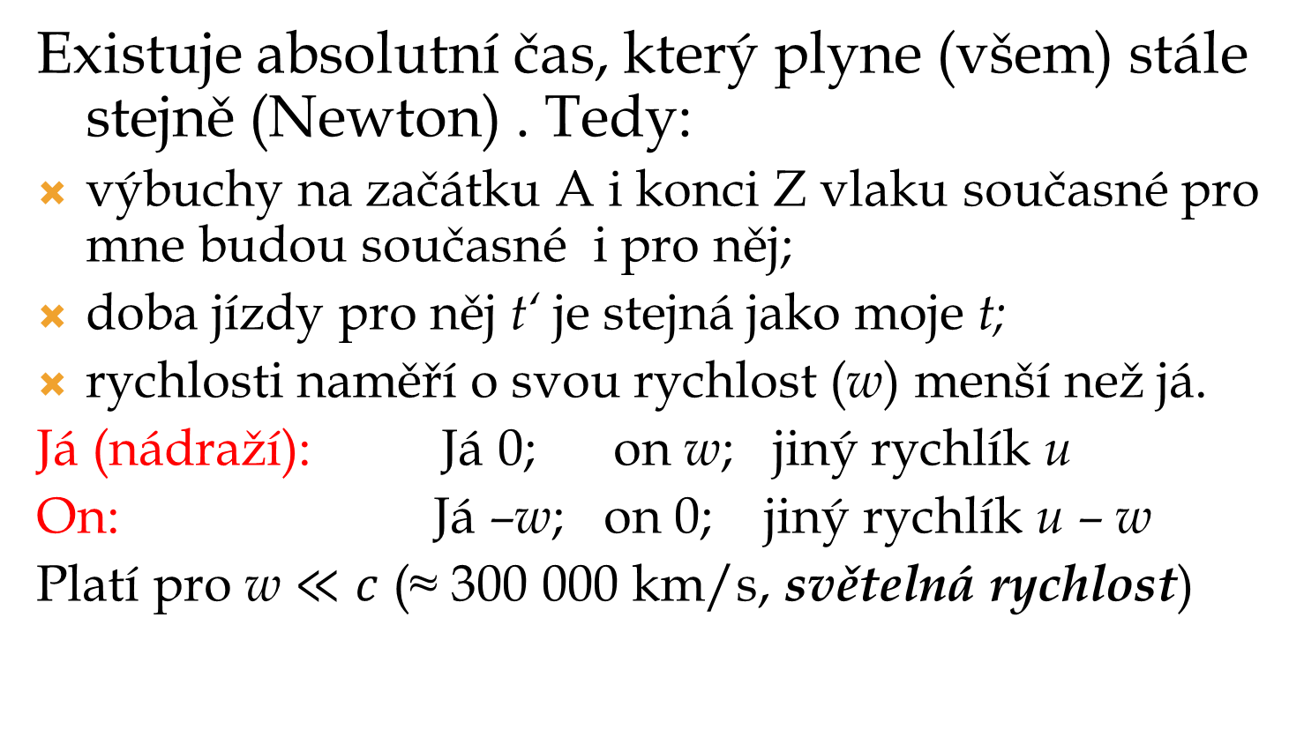
Soumístnost značíme plnou barevnou čarou, současnost čárkovaně; protože však je stejná pro všechny zúčastněné, značíme ji černě (jen okamžik 0 jsme vyznačili čarami všech barev). Je vidět, že přítele jsme potkali v místě 0 v čase 0, rychl
2019-11-11 - U3V - Obdržálek
Zatím (klasická mechanika)
Existuje absolutní čas, který plyne (všem) stále stejně (Newton) . Tedy:
výbuchy na začátku A i konci Z vlaku současné pro mne budou současné i pro něj;
doba jízdy pro něj t‘ je stejná jako moje t;
rychlosti naměří o svou rychlost (w) menší než já.
Já (nádraží): Já 0; on w; jiný rychlík u
On: Já –w; on 0; jiný rychlík u – w
Platí pro w $≪c$ (≈ 300 000 km/s, světelná rychlost)
3/26

Slide 4
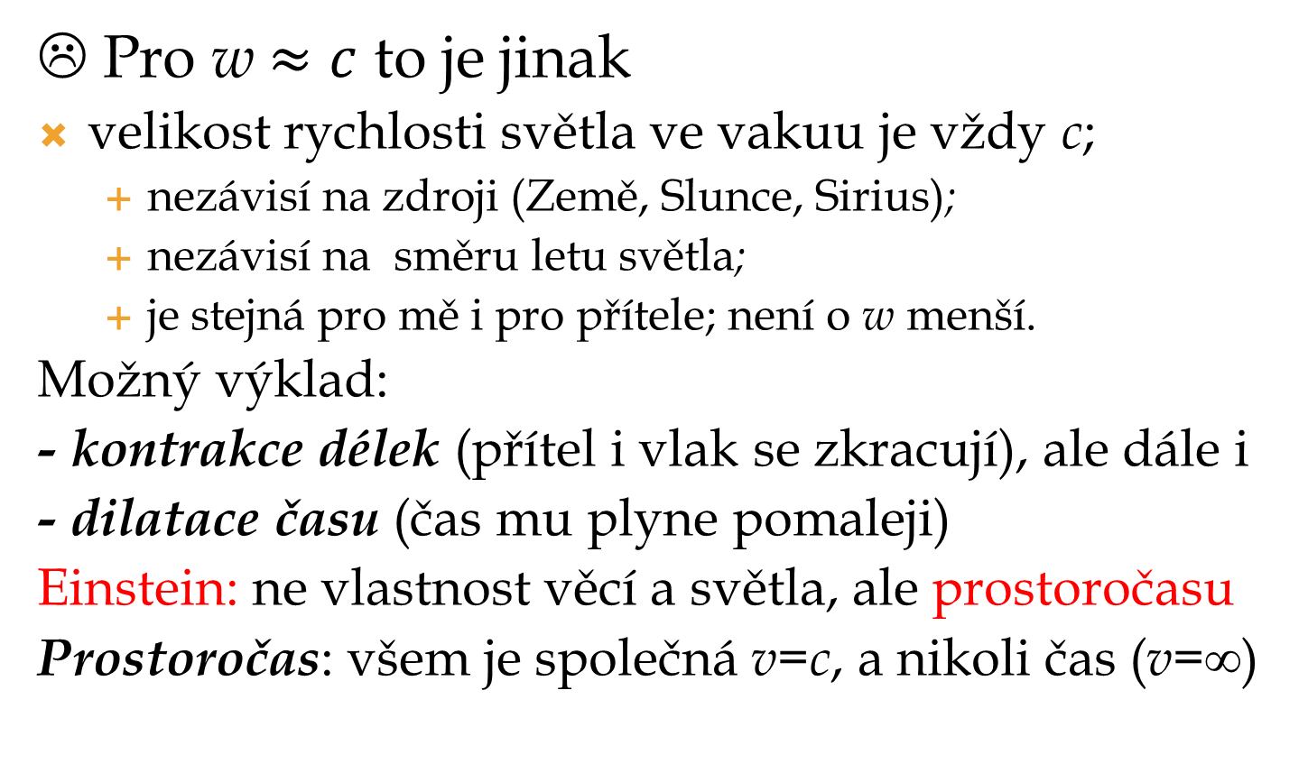
Soumístnost značíme plnou barevnou čarou, současnost čárkovaně; protože však je stejná pro všechny zúčastněné, značíme ji černě (jen okamžik 0 jsme vyznačili čarami všech barev). Je vidět, že přítele jsme potkali v místě 0 v čase 0, rychl
2019-11-11 - U3V - Obdržálek
Co je nového
☹ Pro w$≈c$ to je jinak
velikost rychlosti světla ve vakuu je vždy c;
  nezávisí na zdroji (Země, Slunce, Sirius);
  nezávisí na směru letu světla;
  je stejná pro mě i pro přítele; není o w menší.
Možný výklad:
- kontrakce délek (přítel i vlak se zkracují), ale dále i
- dilatace času (čas mu plyne pomaleji)
Einstein: ne vlastnost věcí a světla, ale prostoročasu
Prostoročas: všem je společná v=c, a nikoli čas (v=∞)
4/26

Slide 5
Soumístnost značíme plnou barevnou čarou, současnost čárkovaně; protože však je stejná pro všechny zúčastněné, značíme ji černě (jen okamžik 0 jsme vyznačili čarami všech barev). Je vidět, že přítele jsme potkali v místě 0 v čase 0, rychl
2019-11-11 - U3V - Obdržálek
Ověření:
Historická (kolem 1900):
Michelson – Morley: w = ±30 km/s
Lorentzova transformace v Maxwellových rovnicích
Novější
1964: piony s w=0,999 975 c dávají γ s c, nikoli c+w
miony s poločasem 2,2 μs letí (naši) dobu 60 μs
2010: Hafele – Keating: atomové hodiny při letu kolem Země stárnou oproti stojícím méně; klasicky 0 ns, STR+OTR (246 ± 3) ns, pokus (230 ± 20) ns.
5/26

Slide 6
Soumístnost značíme plnou barevnou čarou, současnost čárkovaně; protože však je stejná pro všechny zúčastněné, značíme ji černě (jen okamžik 0 jsme vyznačili čarami všech barev). Je vidět, že přítele jsme potkali v místě 0 v čase 0, rychl
2019-11-11 - U3V - Obdržálek
Podstata STR: předpokládáme, že
- Stejné zákony pro mne S i pro přítele S‘
- Rychlost c je pro nás oba stejná, nehledě na w
(to je experimentální fakt – příčina, ne důsledek STR)
6/26

Slide 7
Soumístnost značíme plnou barevnou čarou, současnost čárkovaně; protože však je stejná pro všechny zúčastněné, značíme ji černě (jen okamžik 0 jsme vyznačili čarami všech barev). Je vidět, že přítele jsme potkali v místě 0 v čase 0, rychl
2019-11-11 - U3V - Obdržálek
Důsledky STR
Dva výbuchy A, Z: t_{A} = t_{Z} , ale t‘_{A} < t‘_{Z}
Délka vlaku: l‘ > l (já vidím jeho vlak kratší, než on sám)
Doba cesty: t‘ < t (jemu plyne čas pomaleji než mně)
Rychlost u jiného vlaku: u‘ ≠ u ± w
vždy je u < c, u‘ < c ; u‘ = (u ± w)/(1 ± uw/c²)
7/26

Slide 8
Soumístnost značíme plnou barevnou čarou, současnost čárkovaně; protože však je stejná pro všechny zúčastněné, značíme ji černě (jen okamžik 0 jsme vyznačili čarami všech barev). Je vidět, že přítele jsme potkali v místě 0 v čase 0, rychl
2019-11-11 - U3V - Obdržálek
Jak to popsat bez matematiky?
Graficky!
1D pohyb „koleje“ (beze srážek)
Zavedeme pojmy
současnost: t_{A} = t_{B} (události A, B ve 3 ráno)
soumístnost: x_{A} = x_{B} (kafe u 1. stolku)
Soumístnost je relativní: mezi objednáním a dodáním vlak ujel kus cesty
Současnost v klas fyz. byla absolutní – ale nebude! (v grafech čárkovaně: - - - - -)
8/26

Slide 9
2019-11-11 - U3V - Obdržálek
„Archiv fotek“
Vše bude jen na přímé dráze, nic mimo ni
Podél trasy umístíme synchronizované kamery
V pravidelných okamžicích každá udělá fotku
Fotky z téhož okamžiku se slepí do pásu
Pás se zasune do archivu
Současnost: podél pásu
Soumístnost: podél přímky
(pro mne: kolmé k pásu)
9/26

Slide 10
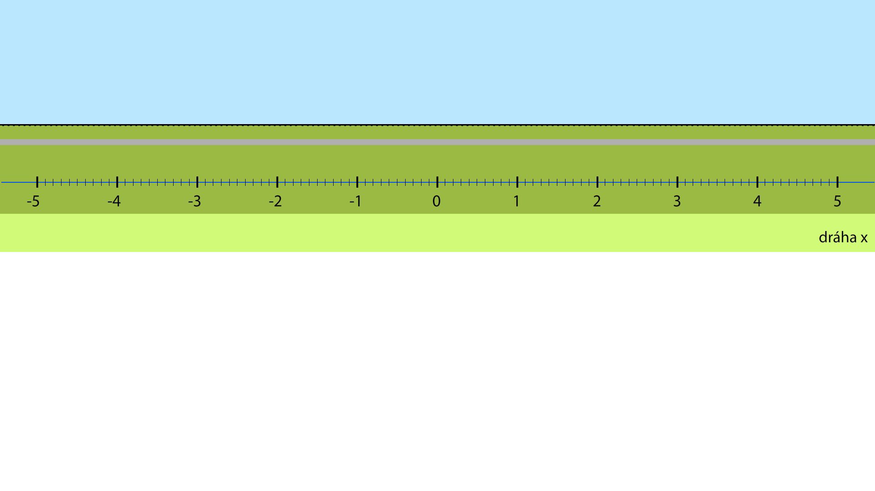
2019-11-11 - U3V - Obdržálek
„Archiv fotek“
10/26

Slide 11

2019-11-11 - U3V - Obdržálek
„Archiv fotek“ shora
Na každé fotce: Já, Přítel, Rychlík, Vlaštovka
Fotky uložíme podle času do krabice
Světočáry
(délka šipky): kdy ↓ kde → ←
setkání RP: t = 5,4 s; x = 8,1
setkání RV: t = 3,3 s; x = 1,2; x‘ = –2
V
Já
P
R
V J P R
V J RP
6 s
VJ R P
RJ V P
5 s
R PJ V
4 s
R P J V
3 s
R P J V
2 s
1 s
0 s
6
7
8
9 x
-10
-9
-8
-7
-6
-5
-4
-3
-2
-1
0
1
2
3
4
5
11/26

Slide 12
Soumístnost značíme plnou barevnou čarou, současnost čárkovaně; protože však je stejná pro všechny zúčastněné, značíme ji černě (jen okamžik 0 jsme vyznačili čarami všech barev). Je vidět, že přítele jsme potkali v místě 0 v čase 0, rychl
2019-11-11 - U3V - Obdržálek
Graf ( = archiv shora)
Soumístnost: plná barevná (podle předmětu)
Současnost: čárkovaná (zatím splývaly, černé)
Sklon čáry udává rychlost pohybu:
zdola nahoru doprava: pohyb daným směrem
zdola nahoru doleva: pohyb opačným směrem
svislá: klid
šikmá: pohyb tím rychleji, čím „vodorovnější“
vodorovná: w = ∞ , současnost
V
Já
P
R
6 s t
5 s
4 s
3 s
2 s
1 s
0 s
6
7
8
9 x
-10
-9
-8
-7
-6
-5
-4
-3
-2
-1
0
1
2
3
4
5
12/26

Slide 13
Soumístnost značíme plnou barevnou čarou, současnost čárkovaně; protože však je stejná pro všechny zúčastněné, značíme ji černě (jen okamžik 0 jsme vyznačili čarami všech barev). Je vidět, že přítele jsme potkali v místě 0 v čase 0, rychl
2019-11-11 - U3V - Obdržálek
Graf ( = archiv shora)
Poloha bodu (události) určuje „kde“ a „kdy“ rovnoběžkami s dotyčným
Já
P
6 s t
6 s t‘
5 s
8 cm
5 s
4 s
4 s
1,5 cm
3 s
3 s
2 s
2 s
4 s
1 s
4 s
1 s
0 s
-10
-9
-8
-7
-6
-5
-4
-3
-2
-1
0
1
2
3
4
5
6
7
8
9 x x‘
13/26

Slide 14
Soumístnost značíme plnou barevnou čarou, současnost čárkovaně; protože však je stejná pro všechny zúčastněné, značíme ji černě (jen okamžik 0 jsme vyznačili čarami všech barev). Je vidět, že přítele jsme potkali v místě 0 v čase 0, rychl
čas t: 5
R
4
4,2
3
2
1
-3 -2 -1 0 1 2 3 4 5 dráha x
-1
4,1
-2
V
-3
-4
2019-11-11 - U3V - Obdržálek
Novoty pro STR - formální
Stejné měřítko pro čas i délku: t → T = ct
  světelná rychlost = 1 (rok a světelný rok)
T
x
14/26

Slide 15
Soumístnost značíme plnou barevnou čarou, současnost čárkovaně; protože však je stejná pro všechny zúčastněné, značíme ji černě (jen okamžik 0 jsme vyznačili čarami všech barev). Je vidět, že přítele jsme potkali v místě 0 v čase 0, rychl
čas t: 5
R
4
4,2
3
2
1
-3 -2 -1 0 1 2 3 4 5 dráha x
-1
4,1
-2
V
-3
-4
2019-11-11 - U3V - Obdržálek
Novoty pro STR - opravdové
K dané rychlosti přítele se mění
měřítko
současnost (symetricky kolem světla)
15/26

Slide 16
Soumístnost značíme plnou barevnou čarou, současnost čárkovaně; protože však je stejná pro všechny zúčastněné, značíme ji černě (jen okamžik 0 jsme vyznačili čarami všech barev). Je vidět, že přítele jsme potkali v místě 0 v čase 0, rychl
čas t: 5
R
4
4,2
3
2
1
-3 -2 -1 0 1 2 3 4 5 dráha x
-1
4,1
-2
V
-3
-4
2019-11-11 - U3V - Obdržálek
Novoty pro STR - názvy
Světelný kužel
  absolutní budoucnost
  absolutní minulost
  relativní přítomnost
absolutní budoucnost
T
t“
t
x
relativní přítomnost
relativní přítomnost
x‘
x“
x
t‘
absolutní minulost
16/26

Slide 17
Soumístnost značíme plnou barevnou čarou, současnost čárkovaně; protože však je stejná pro všechny zúčastněné, značíme ji černě (jen okamžik 0 jsme vyznačili čarami všech barev). Je vidět, že přítele jsme potkali v místě 0 v čase 0, rychl
čas t: 5
R
4
4,2
3
2
1
-3 -2 -1 0 1 2 3 4 5 dráha x
-1
4,1
-2
V
-3
-4
2019-11-11 - U3V - Obdržálek
Vsuvka s gilotinou
Může mít něco nadsvětelnou rychlost?
  ANO!!! Např. styčný bod ⧭ u gilotiny, ale …
  … nedokáže přenést informaci ☹
17/26

Slide 18
2019-11-11 - U3V - Obdržálek
Novoty pro STR: shrnutí
S
(T ; x)
světlo
x=0;
T libovolné
x‘=0; T’ lib.
S’
(T‘ ; x‘)‘
časy
délky
x’; současnost T’ = 0
1
1
1
-1
1
-1
x; současnost T = 0
-1
-1

Slide 19
S
2019-11-11 - U3V - Obdržálek
Grafický význam rychlosti β = w/c
S
(T ; x)
S’
(T‘ ; x‘)‘
x‘=0; T’ libov.
světlo
x=0; T libov.
význam β:
určuje úhel os
x’; současnost T’ = 0
φ
φ’
x; současnost T = 0
x’ = γ(x – β T)
T’ = γ(T – β x)
tg φ = tg φ’ = β

Slide 20


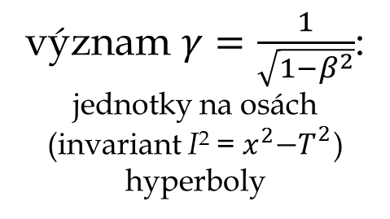
S
2019-11-11 - U3V - Obdržálek
Lorentzův faktor
kontrakce délek
dilatace dob
Grafický význam γ
S
(T ; x)
světlo
x=0;
T libovolné
x‘=0; T’ lib.
S’
(T‘ ; x‘)‘
význam $γ=\frac{1}{\sqrt{1−β^{2}}}$:
jednotky na osách
(invariant I² =${ x}^{2}−T_{}^{2}$)
hyperboly
1
1
x’; současnost T’ = 0
1
-1
1
x; současnost T = 0
-1
-1
-1
x’ = γ(x – β T)
T’ = γ(T – β x)
$$x^{2}−T_{}^{2}={x′}^{2}−T_{}^{′2}=−1$$
$$x^{2}−T_{}^{2}={x′}^{2}−T_{}^{′2}=+1$$

Slide 21
S
2019-11-11 - U3V - Obdržálek
Převod mezi S a S‘ (Lorentz)
S
(T ; x)
T’=ct’; x‘=0
světlo
S’
(T‘ ; x‘)‘
T=ct; x=0
(2; 2,3)
(0,6; 1,3)‘
U
2
x’; současnost T‘=0
1
1
0,6
1
1,3
-1
1
2,3
x; současnost T=0
-1
-1
-1
x’ = γ(x – β T)
T’ = γ(T – β x)

Slide 22

2019-11-11 - U3V - Obdržálek
Metrová tyč stojící
T’ =ct’
světlo
T=ct
1
x’; současnost
1
1
0
1
x; současnost
-1
-1
-1
x’ = γ(x – β T)
T’ = γ(T – β x)
22

Slide 23
2019-11-11 - U3V - Obdržálek
Hodiny stojící
světlo
T’=ct’
T=ct
1,2.
₁.
1.
x’; současnost
1
-1
-1.
1
x; současnost
-1.
-1
-2.
x’ = γ(x – β T)
T’ = γ(T – β x)
čas v S (vlastní): T = 1
čas v S‘: T = 1,2
23

Slide 24
2019-11-11 - U3V - Obdržálek
Hodiny letící
světlo
T=ct
T’ =ct’
1,8
1,2
1
x’; současnost
1.
0,6
1
-1
1
x; současnost
-1
.-1
-0,6
-1
-1,2
.-2
x’ = γ(x – β T)
T’ = γ(T – β x)
-1,8
-2
-2,4
opět: vlastní čas t’ < t
24

Slide 25
2019-11-11 - U3V - Obdržálek
Auto projíždí garáží
Vjezd
Výjezd
Záď
SA
Příď
garáž (cesta, T=0)
čas garáže (střed SG, x=0)
garáž v čase (vjezd,výjezd)
světlo
střed auta SA (x‘=0)
současnost auta (T‘=0)
příď, záď auta
auto (T‘=0)
auto (T=0)
kdy lze zavřít garáž
☺ T_{A} < T_{B} … ale T‘_{A} > T‘_{B}
vjezd auta
výjezd auta
SG
T‘
T
x‘
A
x
B
25/26

Slide 26
☺
Děkuji vám za pozornost
2019-11-11 - FyM - Obdržálek
26/26

